Slide 1
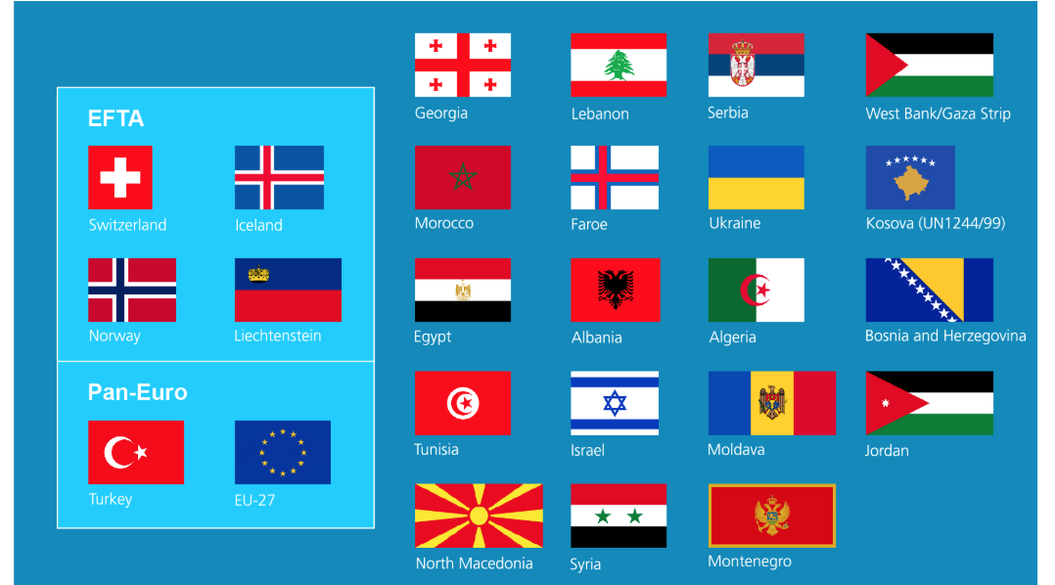
Bekanntmachung der Kommission betreffend die Anwendung des Regionalen Übereinkommens über Pan-Europa-Mittelmeer-Präferenzursprungsregeln oder der Protokolle zu Ursprungsregeln, die eine diagonale Kumulierung zwischen den Vertragsparteien dieses Übereinkommens vorsehen

Slide 2
PEM-Übereinkommen - Ziel
Schaffung eines zollfreien Handelsraums innerhalb der PEM-Zone (= 24 Vertragsparteien = KP) bei einheitlichen Ursprungsregeln und Dokumen-tationen. In der Endphase (2026) kann der präferenzielle Ursprung durch Be- und Verarbeitung in mehreren beteiligten Ländern durch diagonale Kumulation erworben und Erzeugnisse zollrei eingeführt werden.
Das revidierte PEM-Übereinkommen trat am 1.Januar 2025 in Kraft.
https://eur-lex.europa.eu/legal-content/DE/TXT/PDF/?uri=OJ:L_202400390
Die bisherigen Übergangsregeln sind nicht mehr anwendbar, sie werden durch Ursprungsregeln des revidierten PEM-Übereinkommens abgelöst.

Slide 3
PEM-Übereinkommen
Begründung:
Zahlreiche FHA`s enthalten keine dynamische Referenz auf das PEM-Überein-kommen, es gelten deshalb für diese FHA`s die alten Regeln.
Die diagonale Kumulierung in der PEM-Zone basieren auf identischen Ursprungsregeln. Um die Lieferketten nicht zu blockieren, haben sich die Vertragsparteien (KP`s) auf Eckpunkte geeinigt.
Die Ursprungsregeln des alten PEM-Übereinkommens
https://eur-lex.europa.eu/legal-content/DE/TXT/PDF/?uri=OJ:L:2013:054:FULL
können bis zum 31.12.2025 angewendet werden. Es ist vorgesehen bis zu
diesem Datum eine dynamische Referenz auf das PEM-Übereinkommen zu schaffen.

Slide 4
Vertragsparteien
Europäische Union |  | EU
EFTA-Staaten
 | Island | IS
 | Schweiz einschließlich Liechtenstein | CH + LI
 | Norwegen | NO
Die Färöer-Inseln |  | FO

Slide 5
Vertragsparteien
Die Teilnehmer des Barcelona Prozesses
 | Algerien | DZ
 | Ägypten | EG
 | Israel | IL
 | Jordanien | NO
 | Libanon | LB
 | Marokko | MA
 | Palästina | PS
 | Syrien | SY
 | Tunesien | TN

Slide 6
Vertragsparteien
Türkei |  | TR
Die Teilnehmer am Stabilisierungs-und Assoziierungsprozess der EU
 | Albanien | AL
 | Bosnien/Herzegowina | BA
 | Nordmazedonien | MK
 | Montenegro | ME
 | Serbien | RS (XS)
 | Kosovo | KO
Republik Moldawien |  | MD
Georgien |  | GE
Ukraine |  | UA

Slide 7
Einführung
Zum Zwecke der Anwendung der diagonalen Ursprungskumulierung zwischen den Vertragsparteien des Regionalen Übereinkommens über Pan-Europa-Mittelmeer-Präferenzursprungsregeln („RÜ“) notifizieren sich die betreffenden Parteien gegenseitig über die Europäische Kommission die für die anderen Parteien geltenden Ursprungsregeln.
Es sei daran erinnert, dass die diagonale Kumulierung nur angewendet werden kann, wenn die Parteien der Endherstellung und des Endbestimmungsortes Freihandelsabkommen mit allen an der Erlangung der Ursprungseigenschaft beteiligten Parteien geschlossen haben, d. h. mit allen Parteien, aus denen die verwendeten Vormaterialien stammen. Vormaterialien mit Ursprung in einer Vertragspartei, die kein Abkommen mit den Parteien der Endherstellung und/oder des Endbestimmungsortes geschlossen hat, gelten als Vormaterialien ohne Ursprungseigenschaft. Spezifische Beispiele finden sich in den Erläuterungen zu den Paneuropäisch-Mittelmeer-Protokollen zu Ursprungsregeln (siehe https://eur-lex.europa.eu/legal-content/DE/TXT/PDF/?uri=CELEX:52021XC1015(01)&from=DE

Slide 8
Grundlage der Tabellen
Auf Grundlage der Mitteilungen der Vertragsparteien an die Europäische Kommission enthalten die beigefügten Tabellen folgende Angaben:
Tabelle 1 – eine vereinfachte Übersicht über Kumulierungsmöglichkeiten.
Tabellen 2 und 3 – das Datum, ab dem die diagonale Kumulierung anwendbar wird.
In Tabelle 1 kennzeichnet ein „C“ das Bestehen eines Freihandelsabkommens zwischen zwei Partnern mit Ursprungsregeln, die eine Kumulierung auf Grundlage der Regeln von 2012 ermöglichen. Um die diagonale Kumulierung mit einem dritten Partner zu nutzen, muss in allen Schnittpunkten der Tabelle zwischen den drei Partnern ein „C“ vorhanden sein.
In Tabelle 1 kennzeichnet ein „R“ das Bestehen eines Freihandelsabkommens zwischen zwei Partnern mit Ursprungsregeln, die eine Kumulierung auf Grundlage der Regeln von 2023 ermöglichen. Um die diagonale Kumulierung mit einem dritten Partner zu nutzen, muss in allen Schnittpunkten der Tabelle zwischen den drei Partnern ein „R“ vorhanden sein.

Slide 9
Grundlage der Tabellen
Für die Zwecke der Anwendung der mit dem Beschluss 2/2024 des Gemeinsamen Rates https://taxation-customs.ec.europa.eu/document/download/45042c51-625d-47ec-b536-a2a64841c50b_en?filename=Decision%202_2024.pdf&prefLang=d
eingeführten Übergangsbestimmungen, die zwischen zwei KP** gelten, können Vormaterialien mit Ursprung in einem anderen KP gemäß den Regeln von 2012 in der Kumulierung nach den Regeln von 2023 verwendet werden, indem das im einzigen Artikel Absatz 2 dieses Beschlusses vorgesehene Durchlässigkeitsprinzip angewendet wird.
Es gibt jedoch einige Ausnahmen von der diagonalen Kumulierung. In diesen Fällen werden die zu berücksichtigenden Ausnahmen durch (1), (2) oder ein (*) angegeben.
** KP = Vertragsparteien des Übereinkommens

Slide 10
Grundlage der Tabellen
Die in Tabelle 2 genannten Daten beziehen sich auf:
– Das Datum der Anwendung der diagonalen Kumulierung auf Grundlage von Artikel 3 des Anhangs I des Übereinkommens, wenn das betreffende Freihandelsabkommen auf das Übereinkommen verweist. In diesem Fall wird dem Datum ein „(C)“ vorangestellt;
– Das Datum der Anwendung der dem Übereinkommen vorausgegangenen Protokolle über Ursprungsregeln, die dem betreffenden Freihandelsabkommen beigefügt sind und eine diagonale Kumulierung vorsehen, in anderen Fällen;
– Das Datum der Anwendung der diagonalen Kumulierung auf der Grundlage von Artikel 7 des Anhangs I des Übereinkommens, geändert durch den Beschluss Nr. 1/2023 des Gemeinsamen Ausschusses des Übereinkommens vom 7. Dezember 2023 In diesem Fall ist dem Datum ein „(R)“ vorangestellt.

Slide 11
Grundlage der Tabellen
In Tabelle 3 beziehen sich die genannten Daten auf das Datum der Anwendung der Protokolle über Ursprungsregeln, die eine diagonale Kumulierung vorsehen, die den Freihandelsabkommen zwischen der EU, der Türkei und den Teilnehmern des Stabilisierungs- und Assoziierungsprozesses der EU beigefügt sind. Jedes Mal, wenn in dieser Tabelle in einem Freihandelsabkommen zwischen Vertragsparteien auf das Übereinkommen Bezug genommen wird, wird in Tabelle 2 ein Datum hinzugefügt, dem je nach Fall ein „(C)“ und/oder „(R)“ vorangestellt ist.
https://eur-lex.europa.eu/legal-content/DE/TXT/?uri=OJ:C_202407561

Slide 12
Zollunion Türkei
Es wird ferner daran erinnert, dass Vormaterialien mit Ursprung in der Türkei, die unter die Zollunion EU-Türkei fallen, für die Zwecke der diagonalen Kumulierung zwischen der Europäischen Union und den am Stabilisierungs- und Assoziierungsprozess teilnehmenden Ländern, mit denen ein Ursprungsprotokoll in Kraft ist, als Ursprungsvormaterialien aufgenommen werden können.

Slide 13
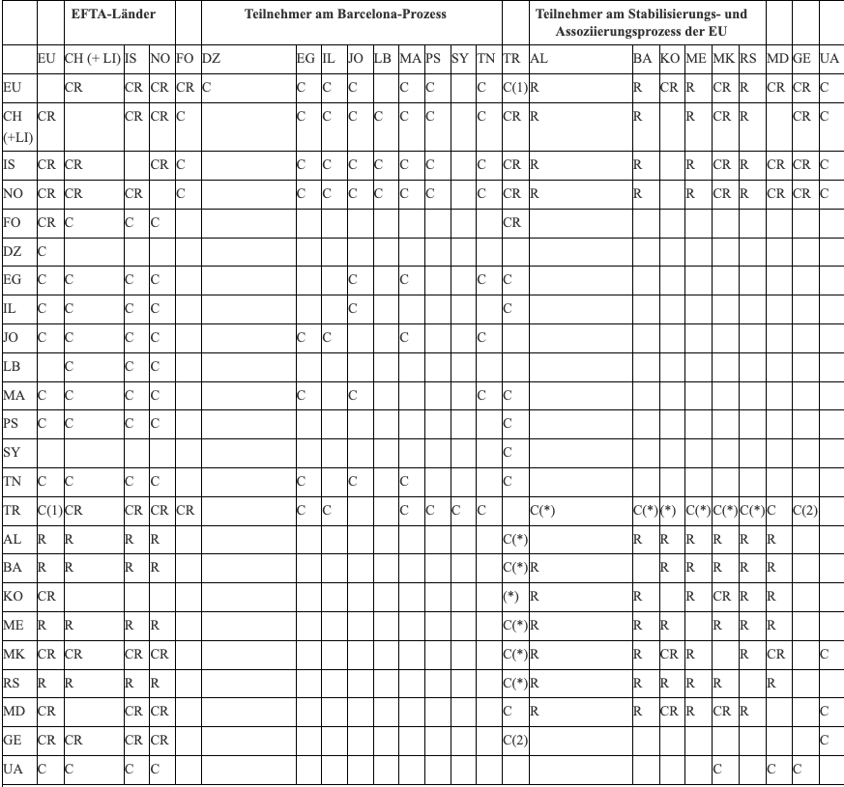
Tab.1: Vereinfachter Überblick über diagonale Kumulierungsmöglichkeiten in der Pan-Euro-Med Zone

Slide 14

Tab.2: Geltungsbeginn der Ursprungsregeln für die diagonale Kumulierung in der Pan-Europa-Mittelmeer Zone (1) https://wup.zoll.de/wup_online/matrix.php?landinfo=IS&stichtag=06.01.2025&gruppen_id=19&position

Slide 15
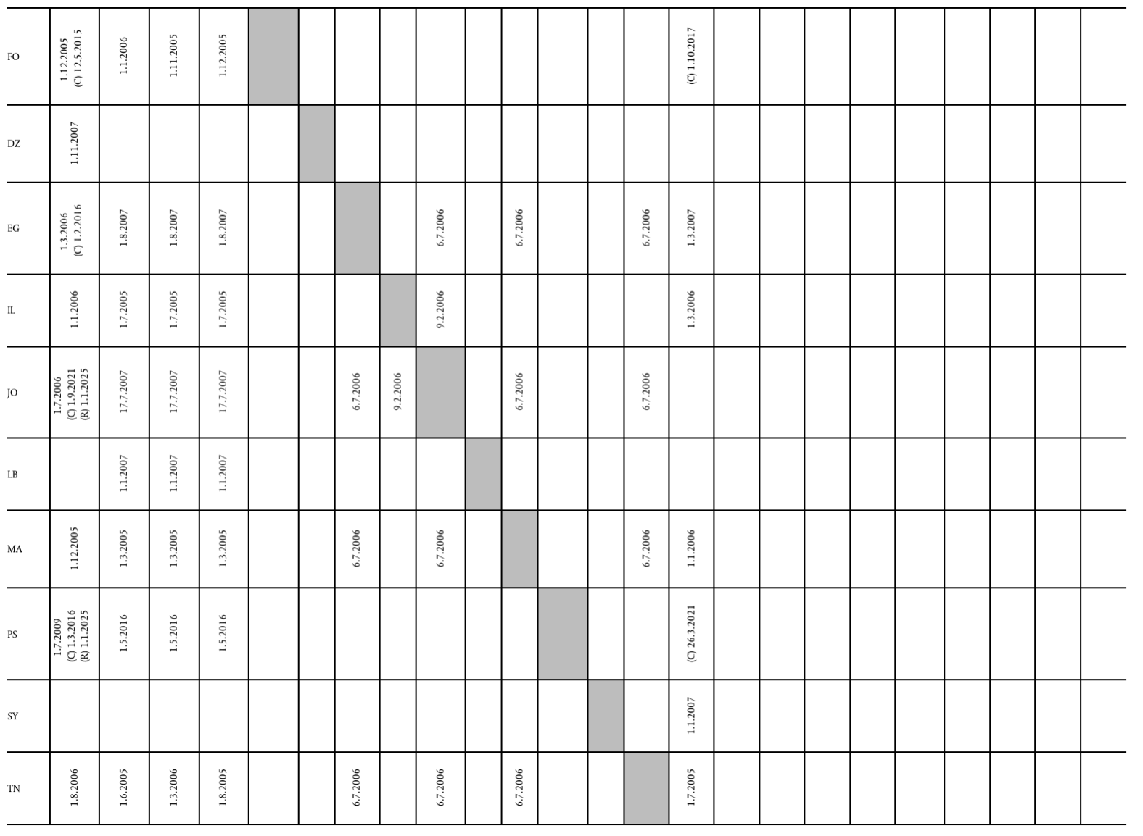
Tab.2: Geltungsbeginn der Ursprungsregeln für die diagonale Kumulierung in der Pan-Europa-Mittelmeer Zone (2)

Slide 16

Tab.2: Geltungsbeginn der Ursprungsregeln für die diagonale Kumulierung in der Pan-Europa-Mittelmeer Zone (3)

Slide 17
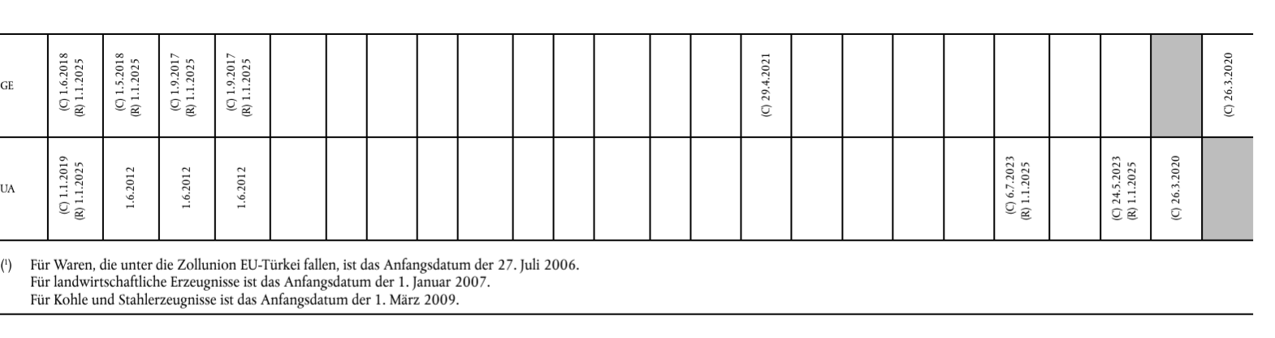
Tab.2: Geltungsbeginn der Ursprungsregeln für die diagonale Kumulierung in der Pan-Europa-Mittelmeer Zone (4)

Slide 18
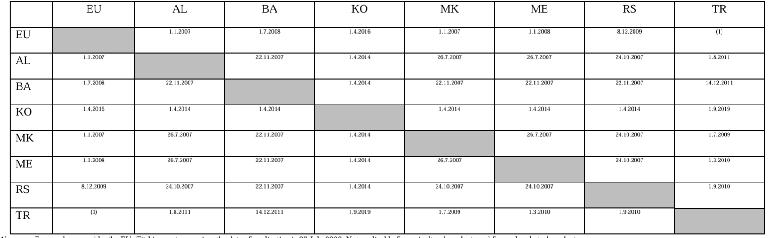
Tab. 3: Geltungsbeginn der Protokolle über Ursprungsregeln, die eine diagonale Kumulierung zwischen der EU, Albanien, Bosnien und Herzegowina, dem Kosovo, Nordmazedonien, Montenegro, Serbien und der Türkei vorsehen
(1) Für Waren, die unter die Zollunion EU-Türkei fallen, ist das Anfangsdatum der 27.Juli 2006. Gilt nicht für landwirtschaftliche Erzeugnisse und für Kohle und Stahlerzeugnisse.

Slide 19
Übergangsregeln bis Ende 2024
Da noch nicht immer alle PEM-Länder am reformierten Regionalen Übereinkommen (PEM-Neu) teilnehmen, wird zwischen zwei getrennten Systemen unterschieden (PEM-Alt; PEM-Neu). Während der Übergangszeit (vermutlich bis Ende 2025) können in den meisten PEM-Staaten sowohl die bisherigen Regeln als auch die neuen Übergangsregeln „Transitional Rules“ angewendet werden. Eigentlich sollte die Übergangszeit mit 31.12.2024 enden. Sie wurde aber bis Ende 2025 verlängert.
Deshalb gibt es auch Übergangsregelungen im Jahr 2024 “Revised Rules“
Länder (Stand 31.12.2024) die in der Matrix mit R gekennzeichnet sind, konnten den Beschluss 2/2024
https://taxation-customs.ec.europa.eu/document/download/45042c51-625d-47ec-b536-a2a64841c50b_en?filename=Decision%202_2024.pdf&prefLang=de
konnten den Beschluss national nicht rechtzeitig ratifizieren. Es wird deshalb laufende Anpassungen geben.
https://taxation-customs.ec.europa.eu/system/files/2024-12/Matrix.pdf

Slide 20
Seit 1. Januar 2025 gibt es drei Staaten-gruppen (siehe Tab. 1)
a) CR: Staaten, in denen die alten und die neuen Ursprungsregeln parallel gelten (hier hat der Exporteur die Wahl der Anwendung)
b) C: Staaten, in denen nur die alten Ursprungsregeln gelten
c) R: Staaten, in denen nur die neuen Ursprungsregeln gelten.
Sollen Exporteure gem. Tab. 1 die mit CR oder R gekennzeichneten Staaten, die erleichterten Ursprungsregeln (REVISED RULES) anwenden wollen, muss dies bei Exporten in die Gruppe CR auf der Ursprungserklärung oder der EUR 1 mit dem Vermerk REVISED RULES gekennzeichnet sein.
Die strengeren Ursprungsregeln können im Regelfall für alle Staatengruppen weiterhin verwendet werden, sofern es sich um Waren ab dem Kap. 25 des HS-Systems handelt.

Slide 21
Praktische Umsetzung
Nur bei Nutzung der neuen Regeln ab 2025 sollen Präferenznachweise (und auch Liefe-rantenkerklärungen) den englischen Hinweis „Revised Rules“ enthalten. Der Hinweis ist nur erforderlich bei der Länderkennzeichnungen „CR“.
Der fälschliche Vermerk „Transitional Rules“ soll aber kein Zurückweisungsgrund (auch nicht bei Lieferantenerklärungen) sein.
Lieferantenerklärungen ohne Vermerk gelten als „nach den alten Regeln“ ausgestellt.

Slide 22
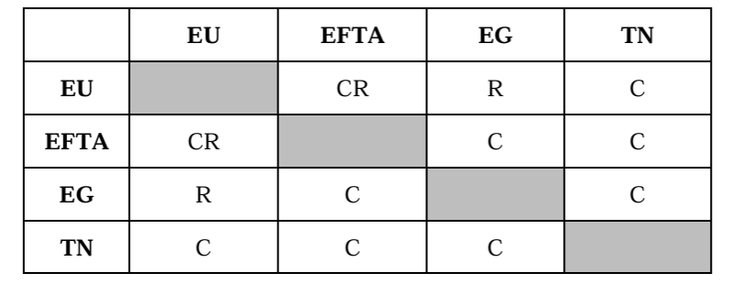



Praktische Umsetzung
Die EFTA, Ägypten und Tunesien könnten unter den Regeln von 2012 kumulieren – C-Status.
Die EU und Ägypten können nur unter den Regeln von 2023 kumulieren – R-Status. Ägypten wendet die mit Beschluss 1/2024 eingeführten Übergangs-bestimmungen noch nicht an.

Slide 23
Unterscheidung alte und neue PEM-Regeln
Anders als die bisherigen umfassen die reformierten Ursprungsregeln folgende Punkte:
-reduzierte Listenregeln
-höherer Anteil an VoU
-weitgehende Erleichterungen bei Toleranzen, Territorialität, buchmäßiger
Trennung, Draw-Back wird weitgehend aufgehoben
-Durchschnittswerte möglich
-VoU bei Agrarwaren werden nach dem Gewicht bemessen
-Erleichterung der Ursprungserlangung bei Textilien
-Wegfall der EUR-MED
-Nichtmanipulationsregel anstatt direkter, unmittelbarer Beförderung
-Geltungsdauer der Präferenznachweise von 4 auf 10 Monate.

Slide 24
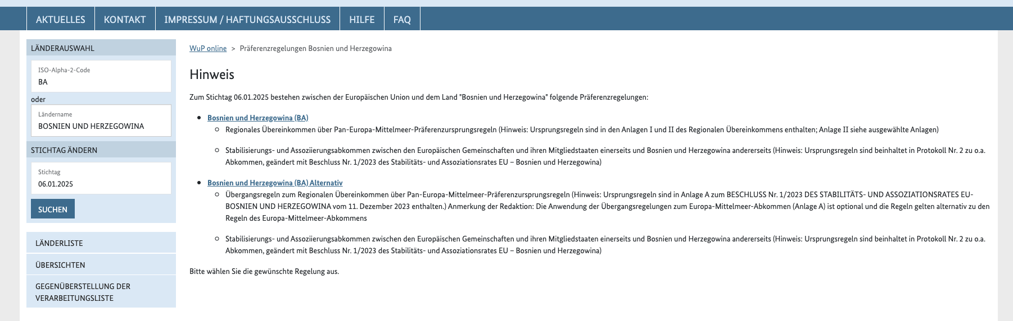


Hinweise auf WUP-Online am Beispiel BA

Slide 25
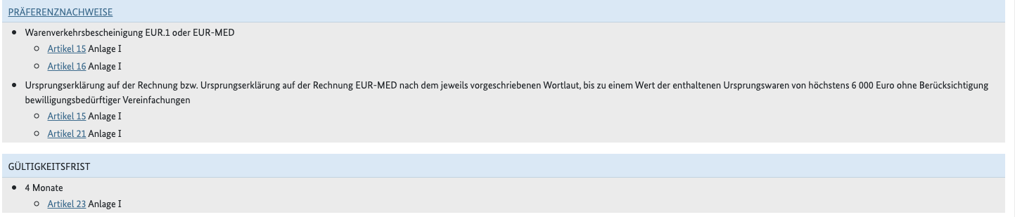

Hinweise auf WUP-Online am Beispiel BA - Altregel
Klassische Regel

Slide 26
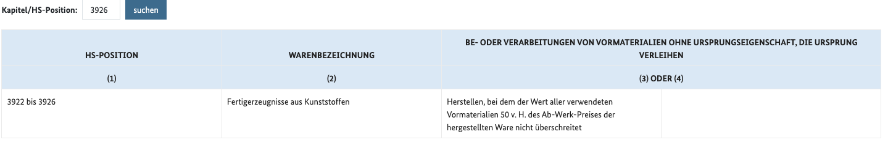
Hinweise auf WUP-Online am Beispiel BA – Altregel HS: 3922 bis 3926
Klassische Regel

Slide 27
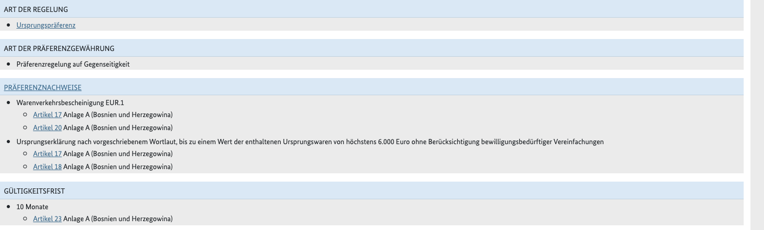

Hinweise auf WUP-Online am Beispiel BA - Neuregel
Neue Regel „Revised Rules“

Slide 28
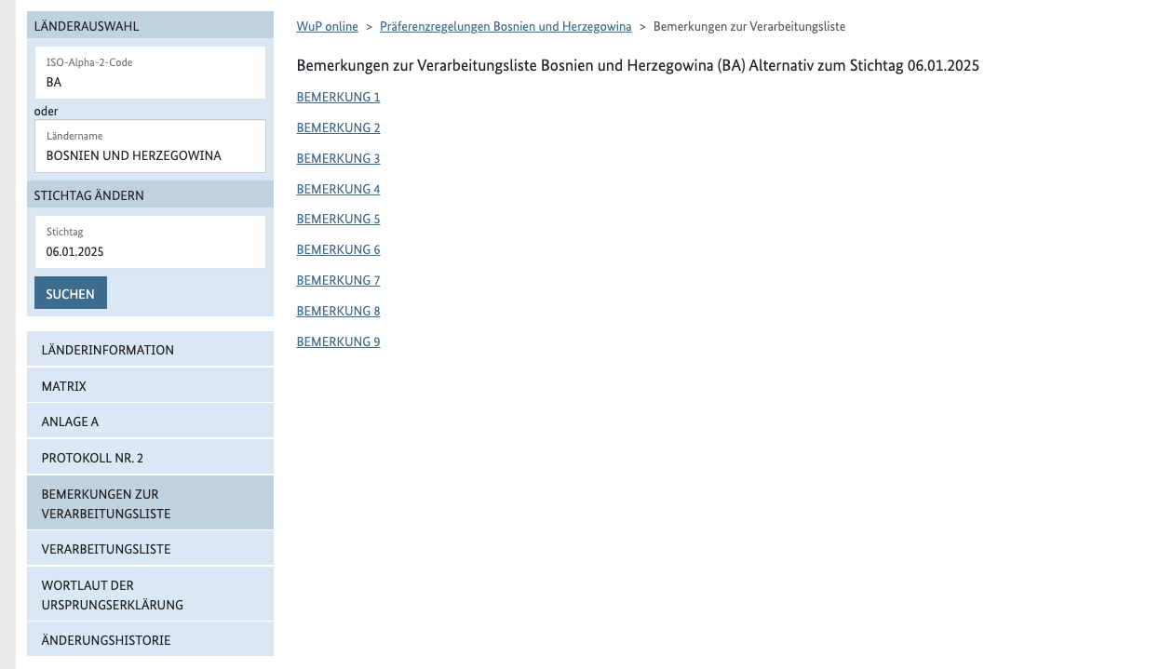
Hinweise auf WUP-Online am Beispiel BA - Neuregel
Neue Regel „Revised Rules“

Slide 29
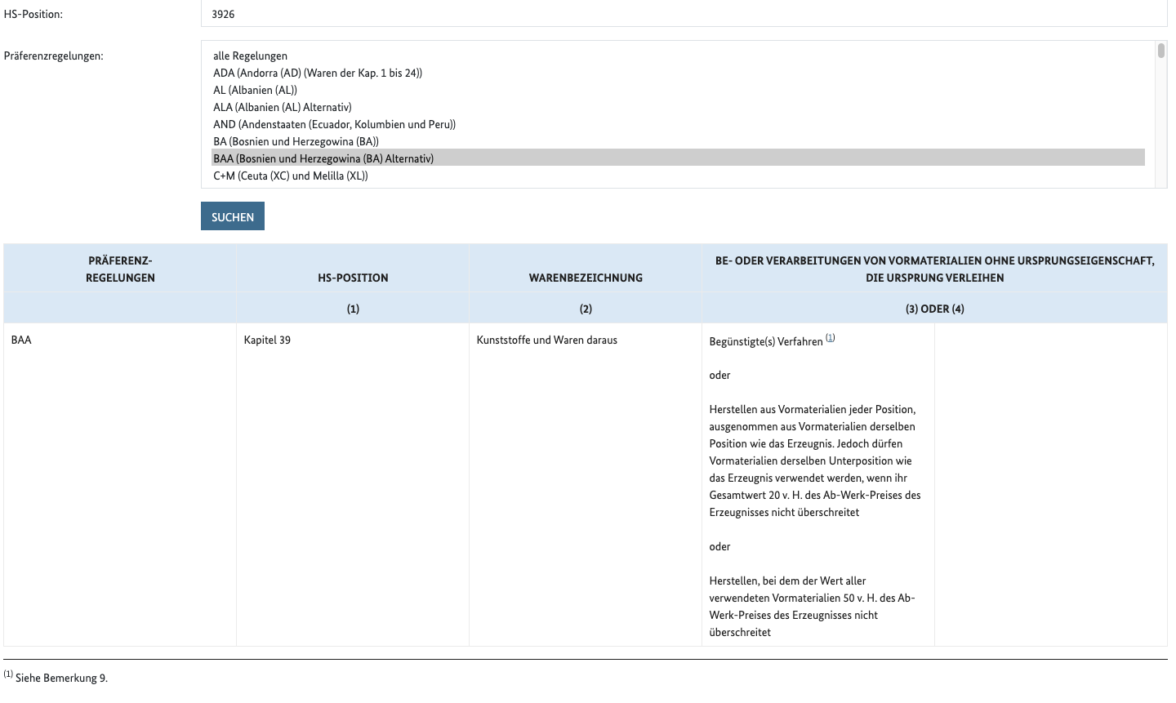
Hinweise auf WUP-Online am Beispiel BA – Altregel HS: 3922 bis 3926 (im Netz BAA)
BAA = Bosnien und Herzegowina (BA)Alternativ)
Neue Regel „Revised Rules“

Slide 30
Keine Vermischung; Revised Rules ab 1.1.2025 alternative Nutzung
Unmittelbare Vermischungen der alten und der neuen Regeln ist nicht möglich, die Regeln gelten parallel nebeneinander. Die Durchlässigkeit in beiden Systemen ist nur eingeschränkt möglich.
Revised Rules dürfen ab 1.1.2025 alternativ genutzt werden, sie werden aber laufend angepasst:
Schweiz | Albanien | Nordmazedonien
Liechtenstein | Bosnien(/Herzegowina | Serbien
Islan | Kosovo | Moldawien
Norwegen | Kosova | Georgien
Färöoer

Slide 31
Codierung in den Zollanmeldungen
Folgende Codierungen sind vorzunehmen:
U078 | Warenverkehrsbescheinigung Eur 1, die im Feld 7 den Vermerk Revised Rules enthält
U079 | Ursprungserklärung, die am Ende den Vermerk „Revised Rules“ enthält
U078 | N954 | 7HHF
U079 | N864 | 7HHF
Achtung: vorübergehende Anwendbarkeit

Slide 32
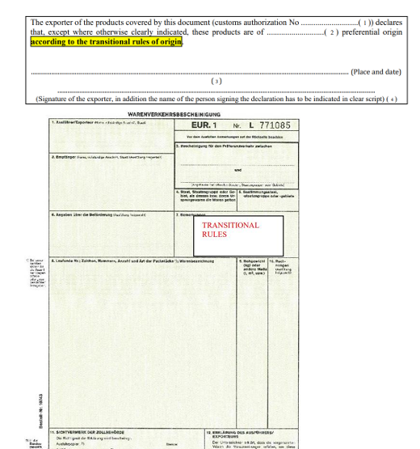
Ursprungsnachweise Transitional Rules

Slide 33
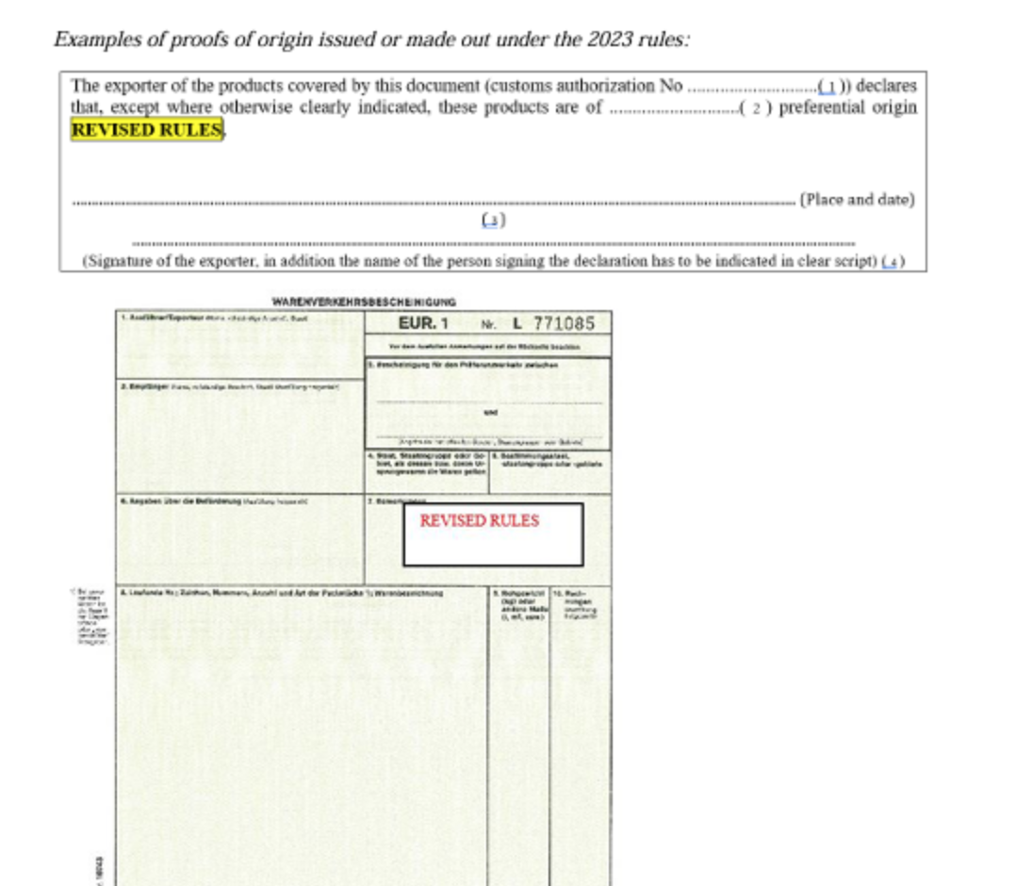
Ursprungsnachweise Revised Rules

Slide 34

Praktische Beispiele mit Durchlässigkeit
EU und EFTA können Waren mit Ursprung in Tunesien und Ägypten (klassifiziert unter den Kapiteln 1,3, 16 – für verarbeitete Fischerzeug-nisse – und 25 bis 97 des HS-Systems) verwenden und nach den Regeln von 2023 kumulieren, indem sie die Durchlässigkeit anwenden.
EU und EFAT (beide mit CR-Status) können nach den Regeln von 2023 und aufgrund der Durchlässigkeit mit Ursprungsmaterialien Ägyptens kumulieren.
Obwohl EFTA und Ägypten nur den Status C aufweisen

Slide 35
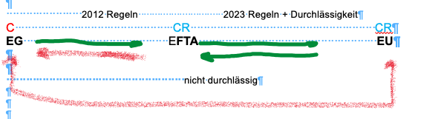

Praktische Beispiele mit Durchlässigkeit
kann die Kumulierung nach den Regeln von 2023 für Exporte in die EU verwendet werden, weil das Durchlässigkeitskonzept zwischen EFTA und EU aufgrund des Beschlusses 1/2024 (Übergangsbestimmungen) vorliegen (siehe Tabelle CR)

Slide 36


Praktische Beispiele mit Durchlässigkeit
Allerdings ist die Durchlässigkeit EU – EFTA – EG (Ägypten)nur mehr innerhalb der EU und der EFTA,
aber nicht mehr nach Ägypten möglich

Slide 37


Praktische Beispiele mit Durchlässigkeit
Die EU / EFTA kann Vormaterialien aus Tunesien gemäß den Regeln von 2012 importieren. Hier können die Vormaterialien
mittels Regeln 2012 eingeführt und von der EU in die EFTA oder umgekehrt mit den
Regeln 2023 und der Durchlässigkeit abgewickelt werden.

